Slide 1


0

Slide 2









P u b l i c E l e c t r o n i c P r o c u r e m e n t S y s t e m
خرید خطی -جزئی
وزارت صنعت، معدن وتجارت
بهار 1393
تهیه شده در شرکت بهسازان

Slide 3


P u b l i c E l e c t r o n i c P r o c u r e m e n t S y s t e m
گام های اجرایی
فهرست
ورود به سامانه خرید جزئی و متوسط
2

Slide 4
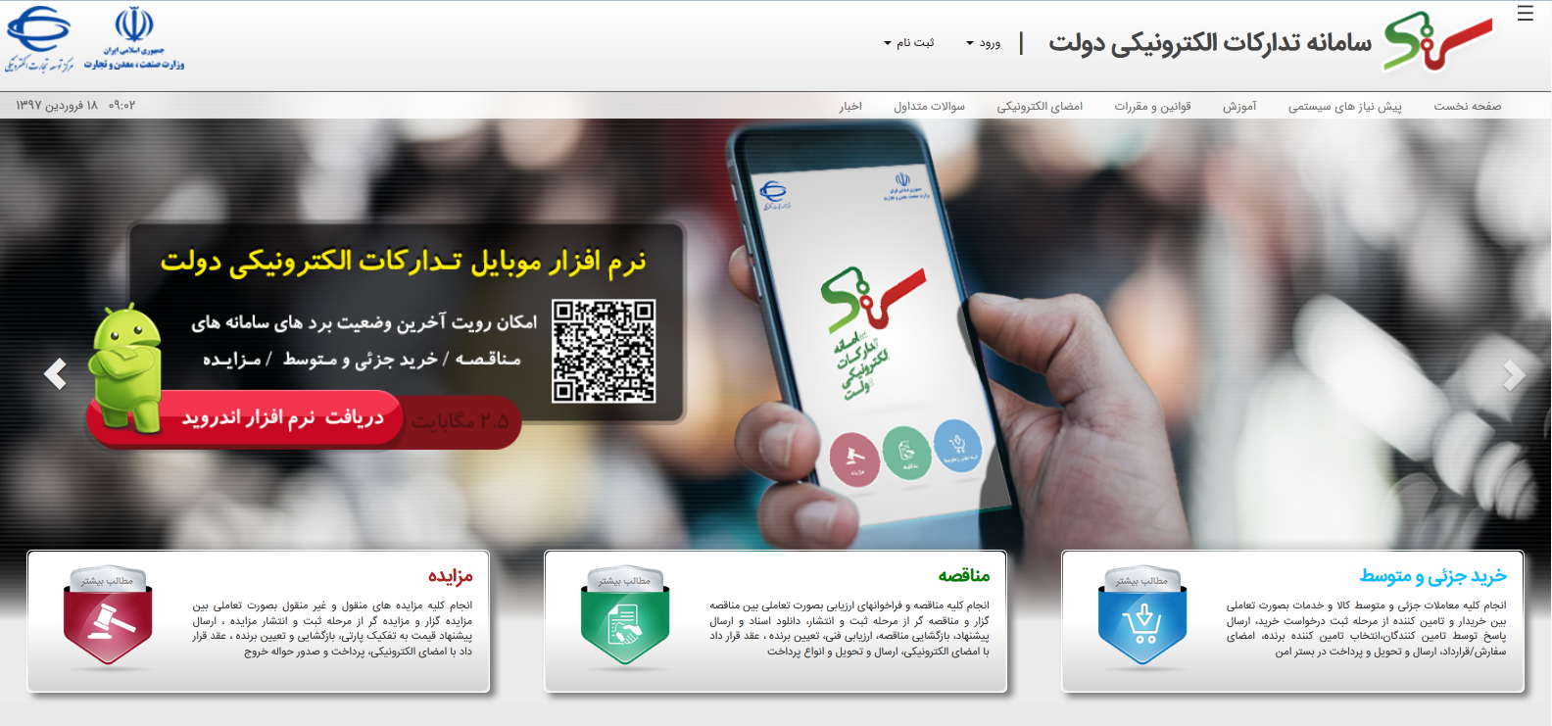
3

Slide 5
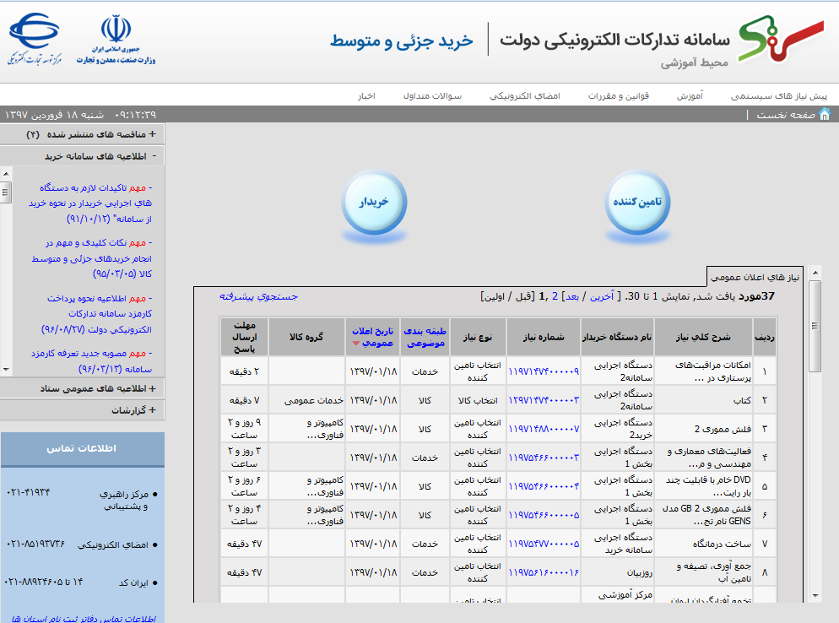
گام های اجرایی
فهرست
کلیک جهت ورود به سامانه برای خریدار
4

Slide 6
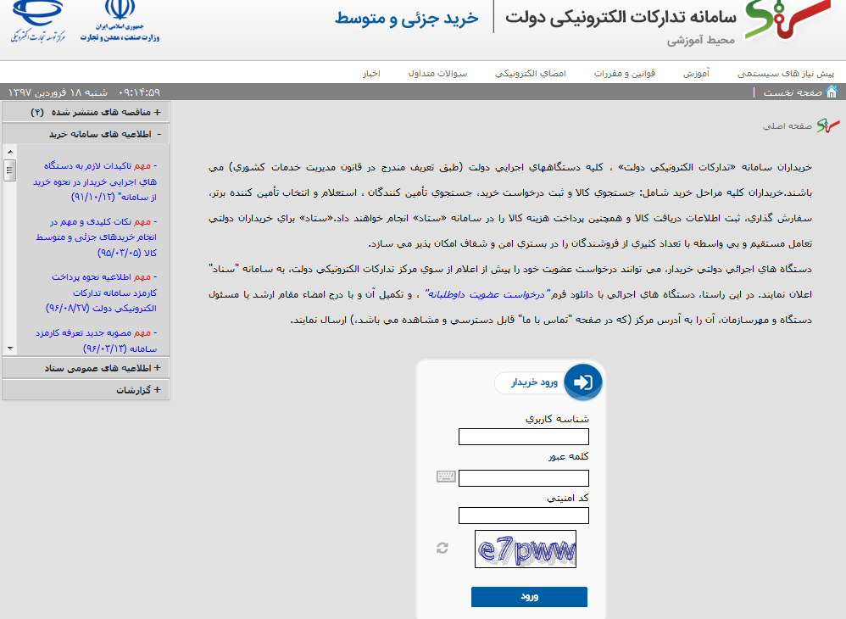
گام های اجرایی
فهرست
شناسه کاربری با حروف بزرگ
کلمه عبور با حروف کوچک
کوچک و بزرگ بودن حروف تفاوتی ندارد
کلیک جهت ورود به کارتابل
5

Slide 7
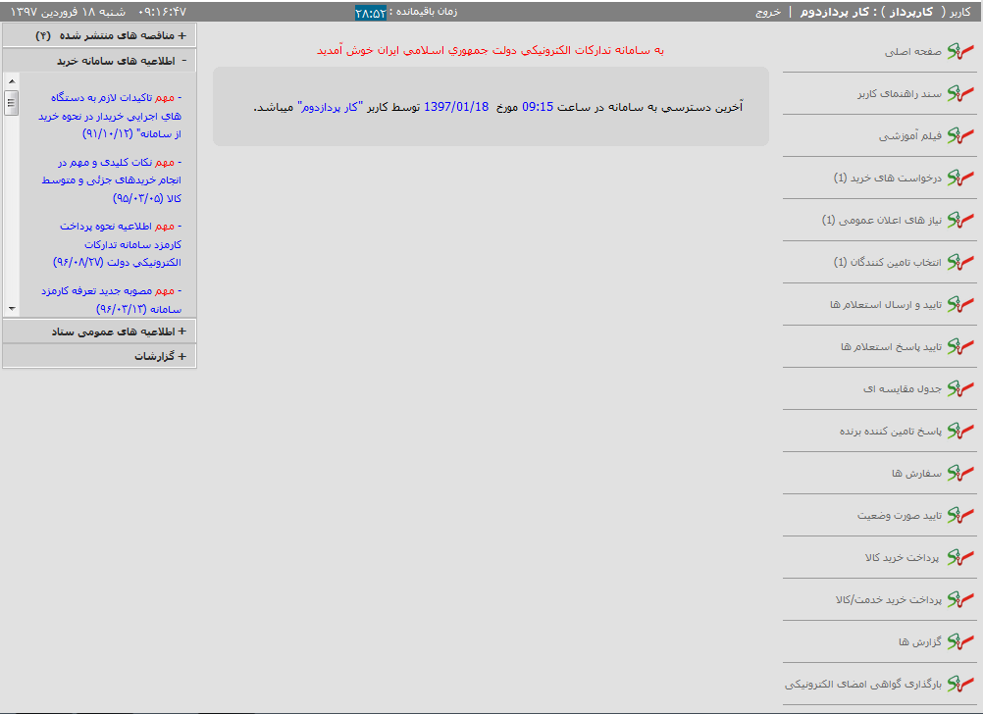
6

Slide 8
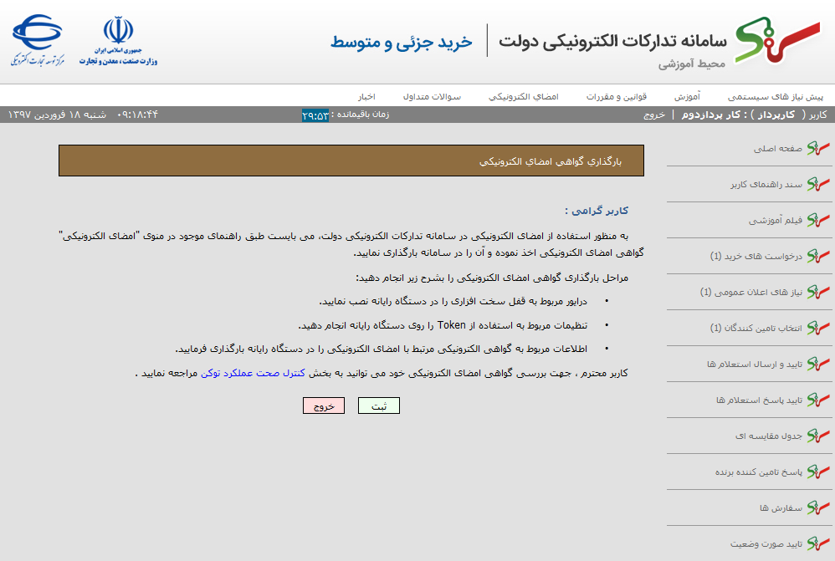
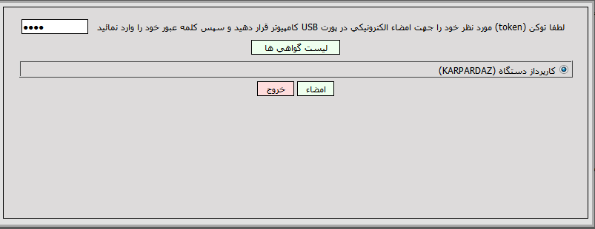
7

Slide 9
P u b l i c E l e c t r o n i c P r o c u r e m e n t S y s t e m
گام های اجرایی
فهرست
ایجاد درخواست خرید
بازگشت
8

Slide 10
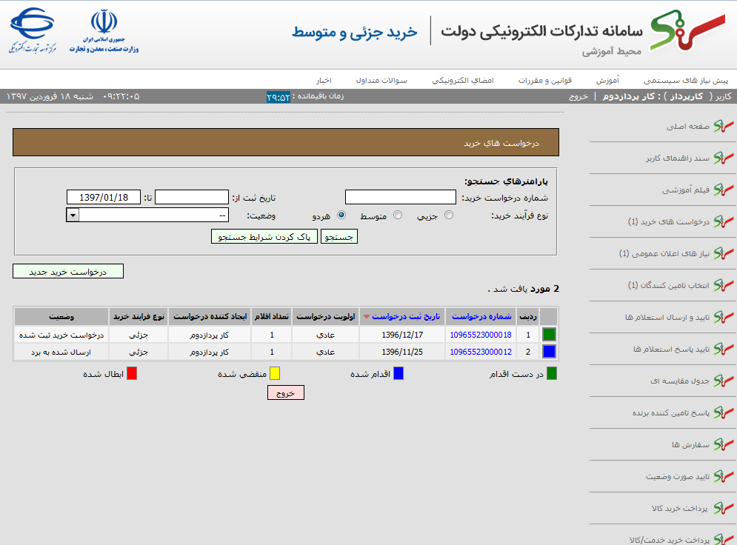
گام های اجرایی
فهرست
9

Slide 11
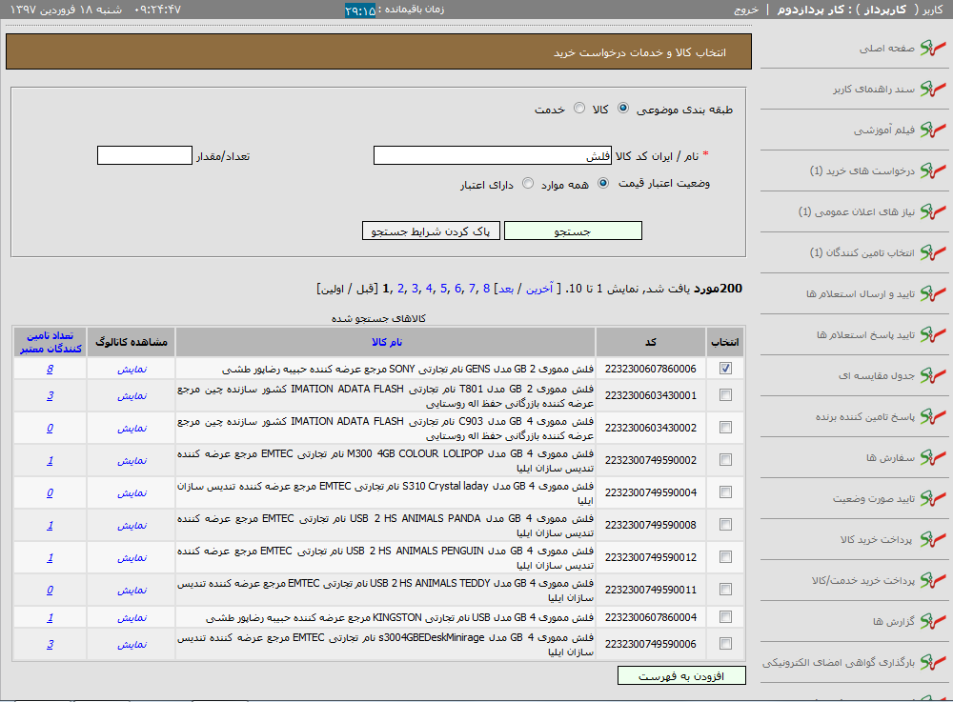
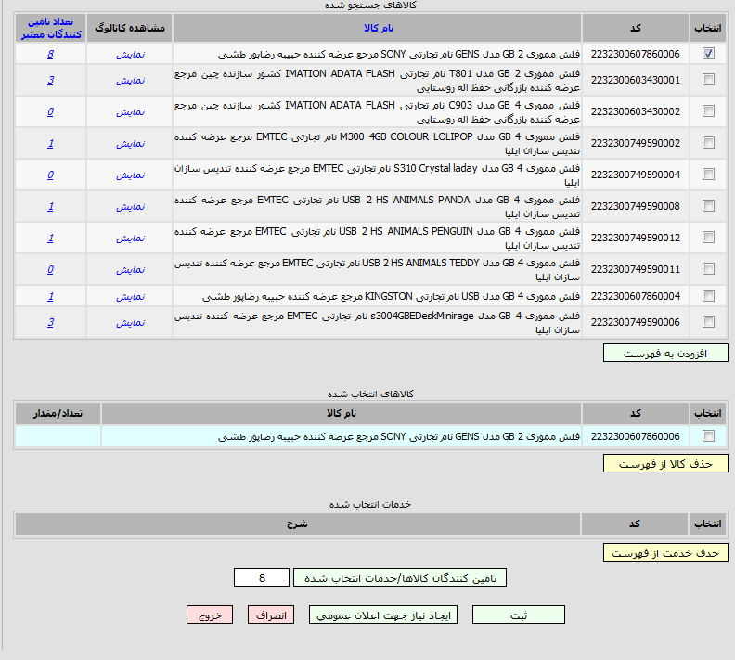
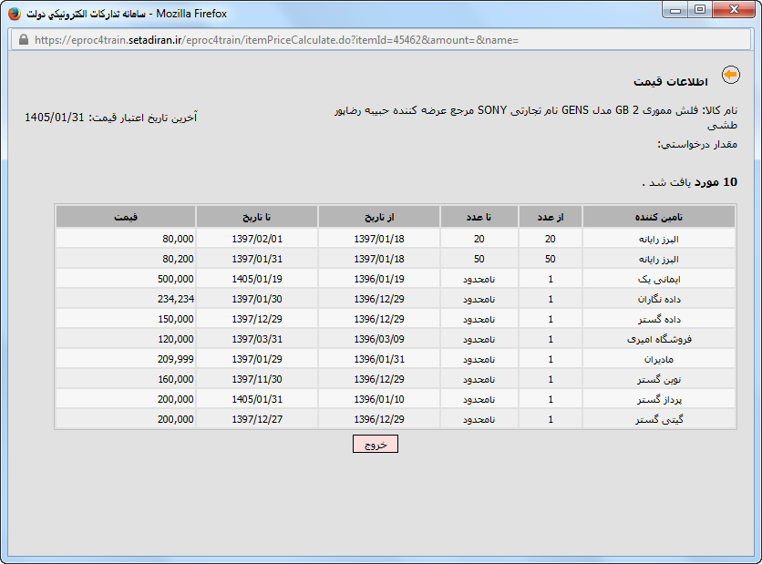
ورود نام کالا یا ایران کد کالا
گام های اجرایی
فهرست
تذکر: وارد نمودن تعداد کالا کارپرداز را در هنگام جستجو محدود می نماید
10

Slide 12
P u b l i c E l e c t r o n i c P r o c u r e m e n t S y s t e m
گام های اجرایی
فهرست
ثبت درخواست خرید
11

Slide 13
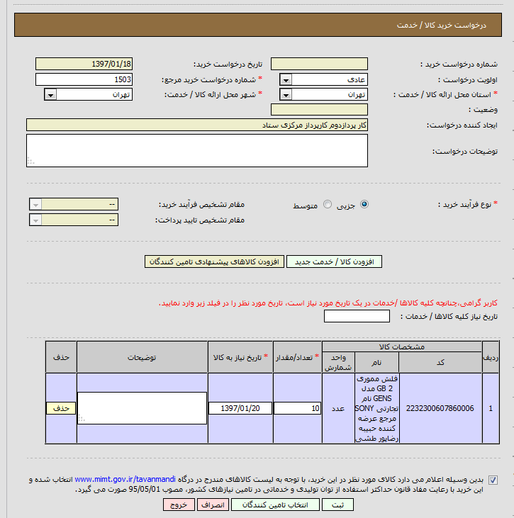
گام های اجرایی
فهرست
نکمیل نمودن موارد ستاره دار
12

Slide 14
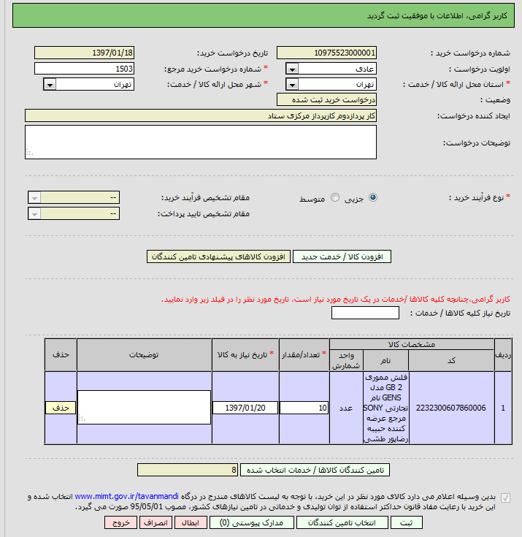
گام های اجرایی
فهرست
13

Slide 15
P u b l i c E l e c t r o n i c P r o c u r e m e n t S y s t e m
گام های اجرایی
فهرست
انتخاب تامین کننده جهت ارسال استعلام
(در صورت وجود تامین کننده فعال)
14

Slide 16
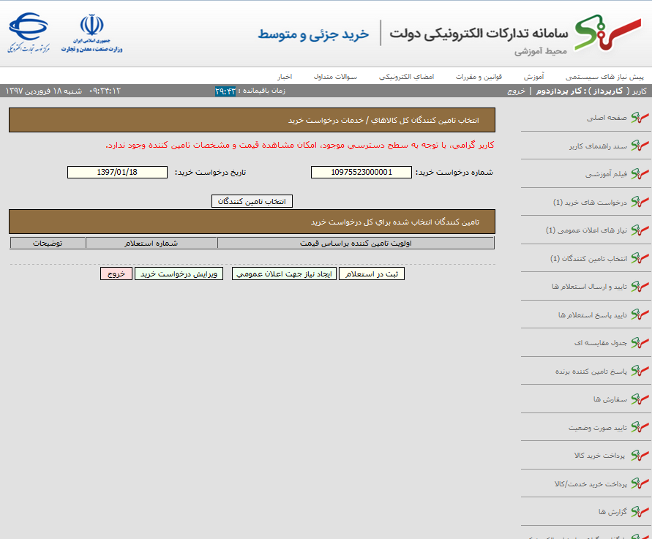
گام های اجرایی
فهرست
کلیک جهت انتخاب تامین کننده
15

Slide 17
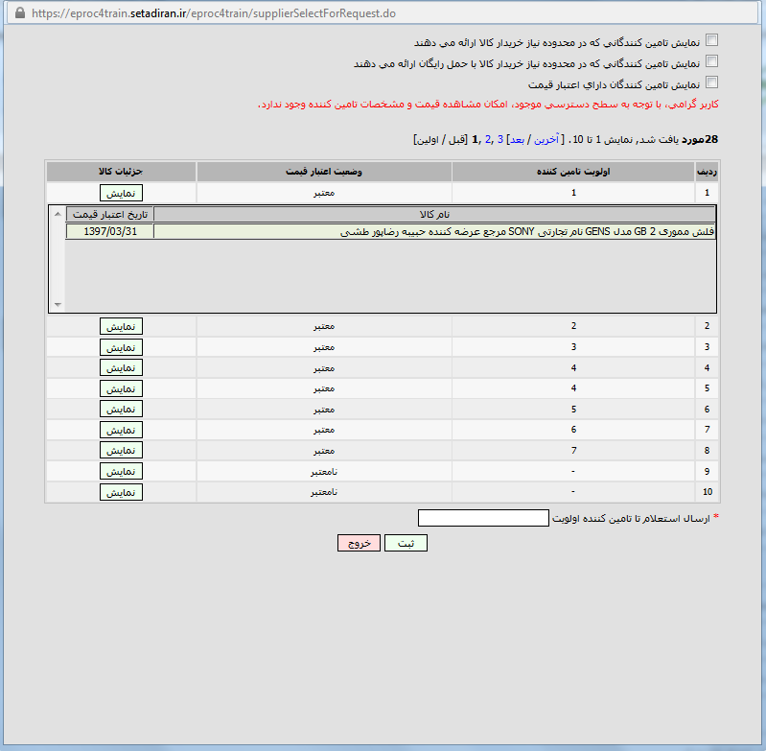
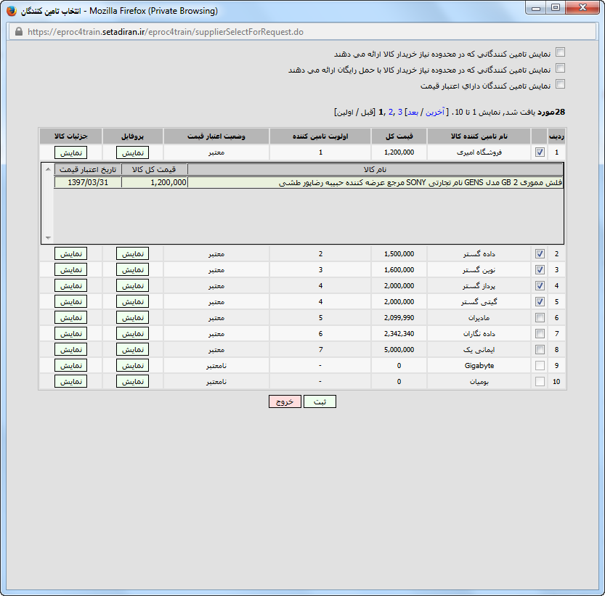
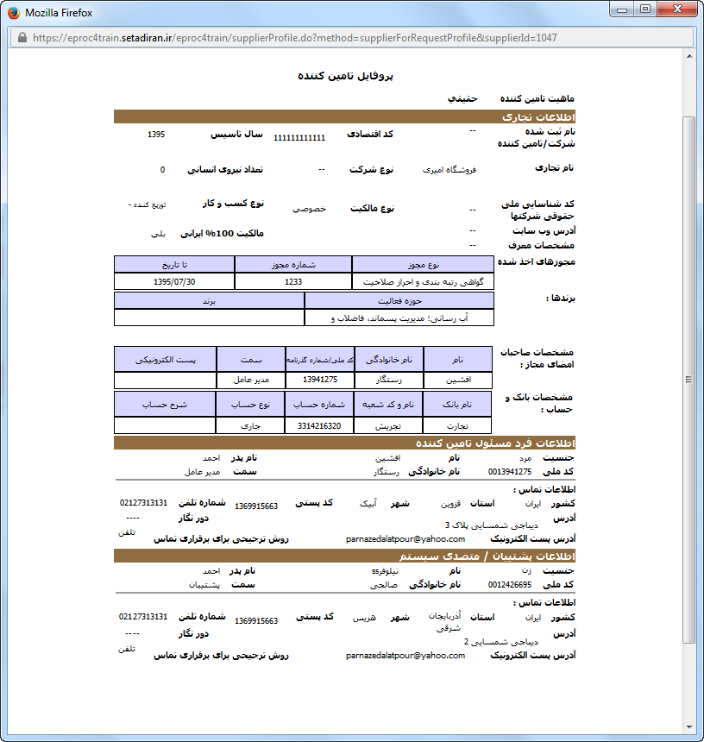
گام های اجرایی
فهرست
نکته: کارپردازی که دسترسی رویت قیمت نداشته باشد فقط می تواند اولویت های معتبر را انتخاب نماید.
16

Slide 18
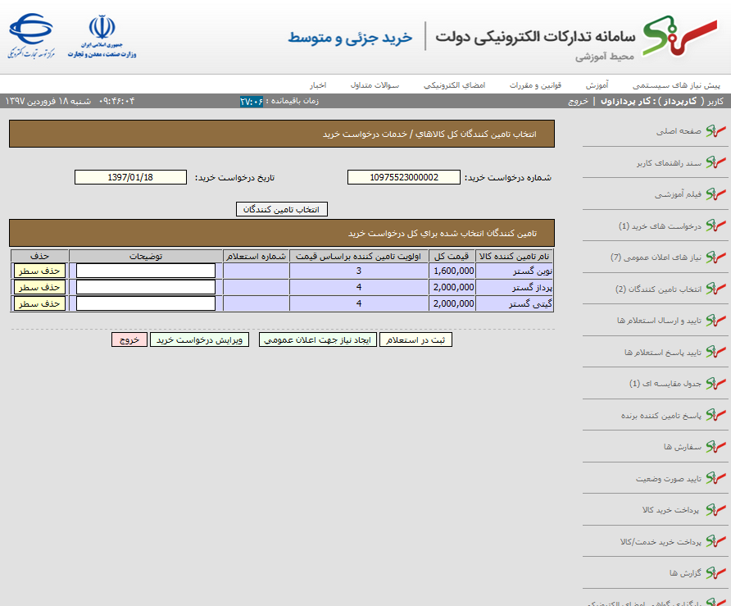
گام های اجرایی
فهرست
17

Slide 19
P u b l i c E l e c t r o n i c P r o c u r e m e n t S y s t e m
گام های اجرایی
فهرست
تائید و ارسال استعلام توسط کارپرداز
18

Slide 20
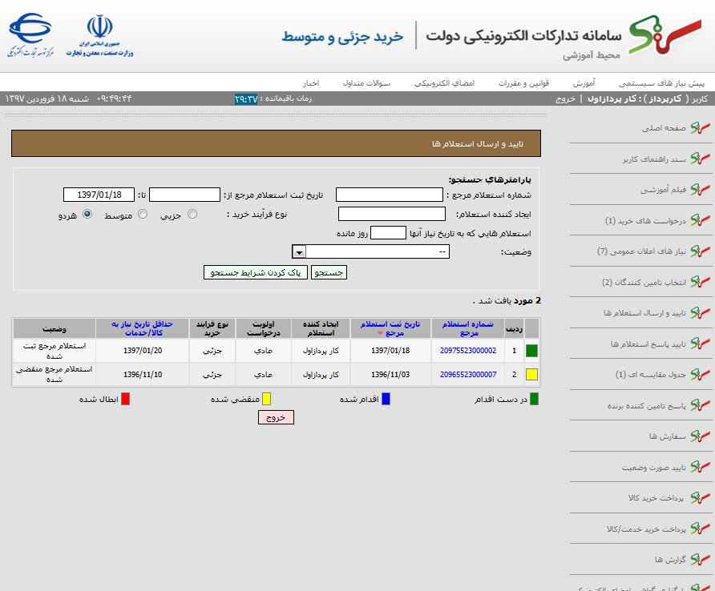
گام های اجرایی
فهرست
19

Slide 21
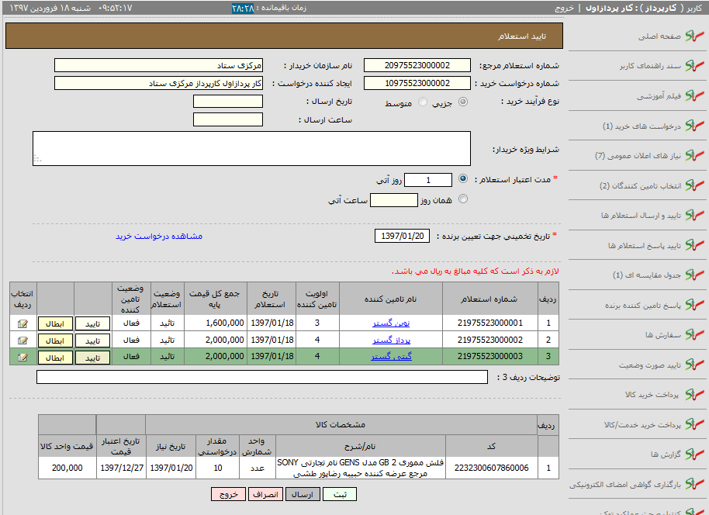
نکته:
مدت اعتبار استعلام و تاریخ تعیین برنده طبق تاریخ نیاز که در جدول انتهایی فرم میباشد در نظر گرفته میشود.
گام های اجرایی
فهرست
نکته:
تاریخ تعیین برنده نباید بزرگتر از تاریخ نیاز کالا باشد.
20

Slide 22
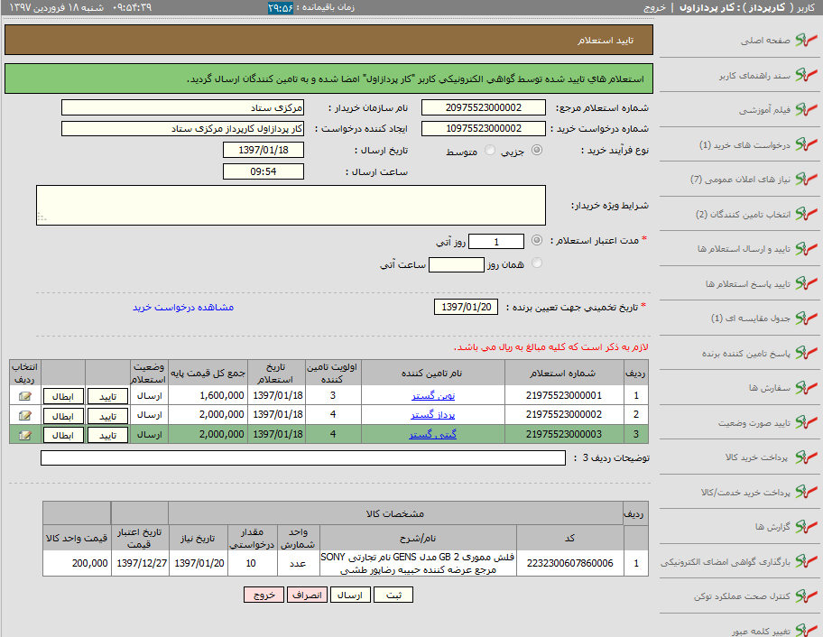
گام های اجرایی
فهرست
21

Slide 23
P u b l i c E l e c t r o n i c P r o c u r e m e n t S y s t e m
گام های اجرایی
فهرست
تائید پاسخ استعلام ها(کارپرداز)
22

Slide 24
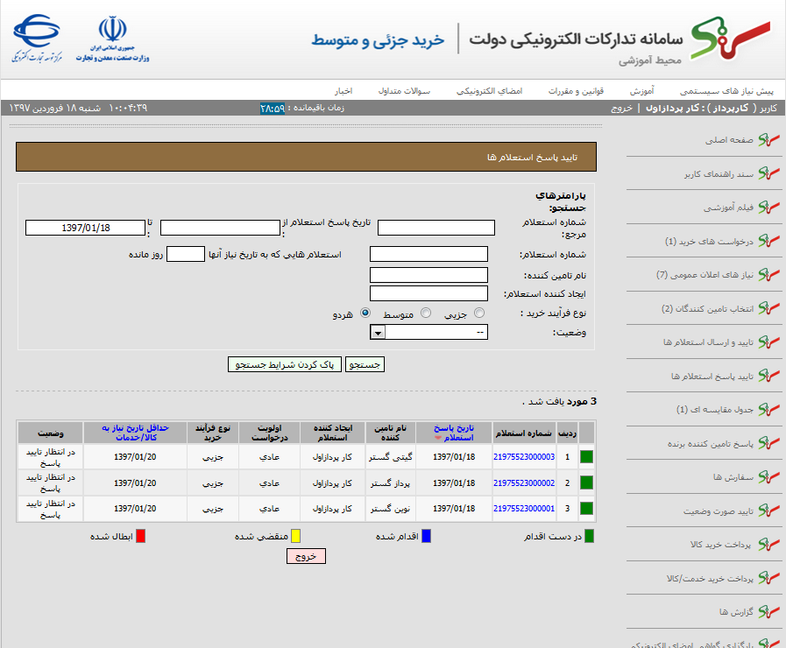
گام های اجرایی
فهرست
23

Slide 25

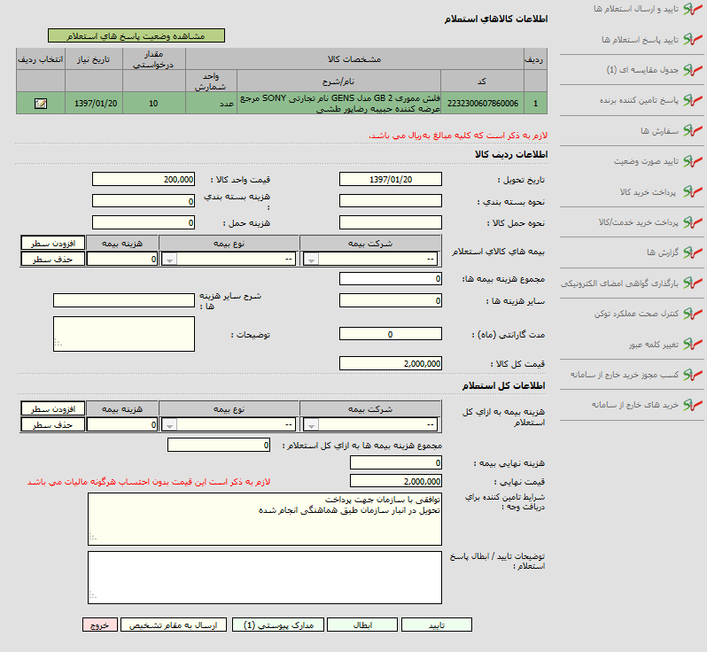
گام های اجرایی
فهرست
نکته:
کلیه استعلام های ارسال شده تامین کنندگان توسط کارپرداز باید تایید گردد تا جدول مقایسه ای تشکیل گردد.
24

Slide 26
P u b l i c E l e c t r o n i c P r o c u r e m e n t S y s t e m
گام های اجرایی
فهرست
تشکیل جدول مقایسه ای
اعلام به تامین کننده برنده
25

Slide 27
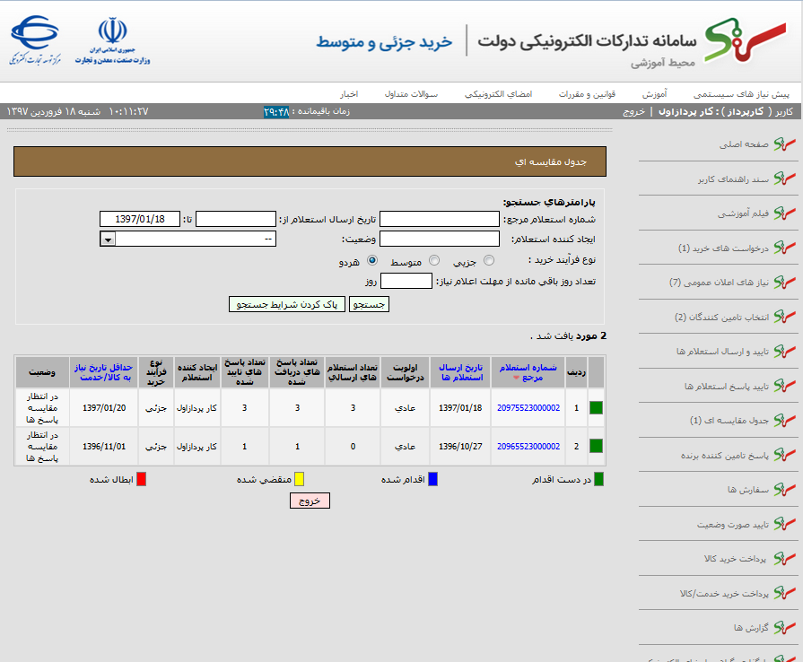
گام های اجرایی
فهرست
26

Slide 28
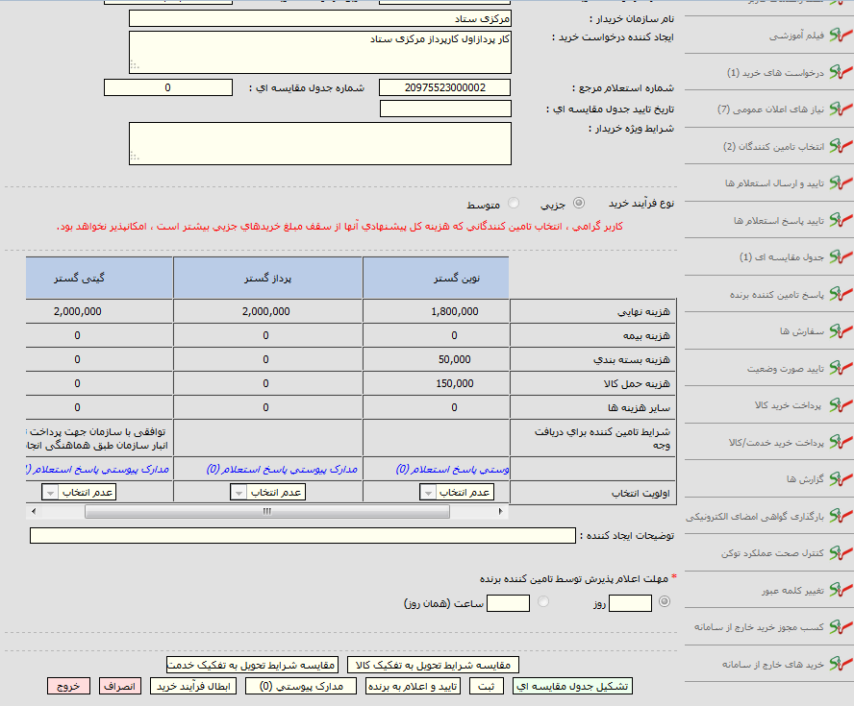
گام های اجرایی
فهرست
27

Slide 29
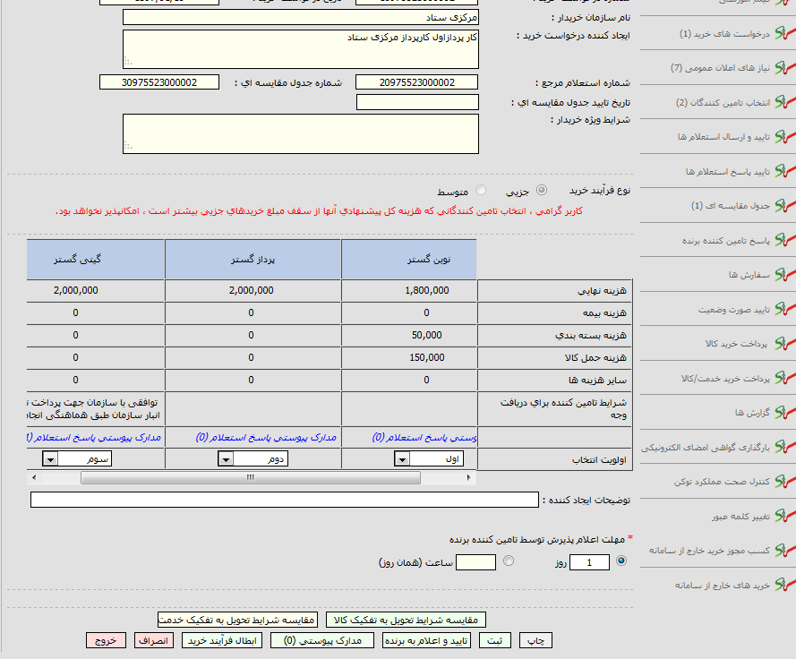
گام های اجرایی
فهرست
انتخاب اولویت جهت تعیین برنده
پیوست صورتجلسه کمیته فنی
28

Slide 30
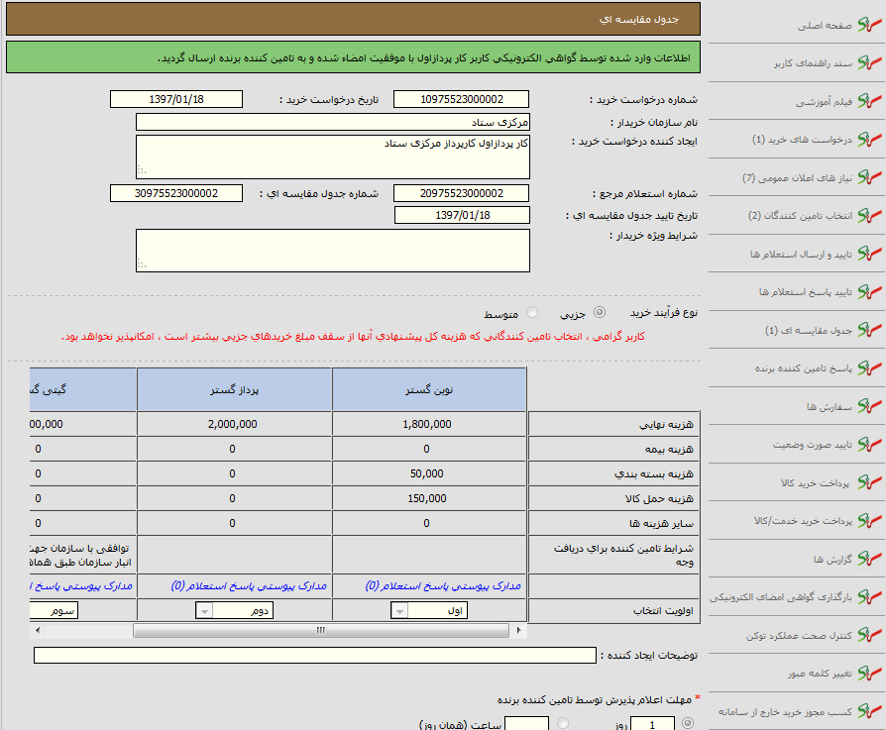
گام های اجرایی
فهرست
29

Slide 31
P u b l i c E l e c t r o n i c P r o c u r e m e n t S y s t e m
گام های اجرایی
فهرست
مشاهده پاسخ تامین کننده برنده ،ایجاد سفارش
بازگشت
30

Slide 32
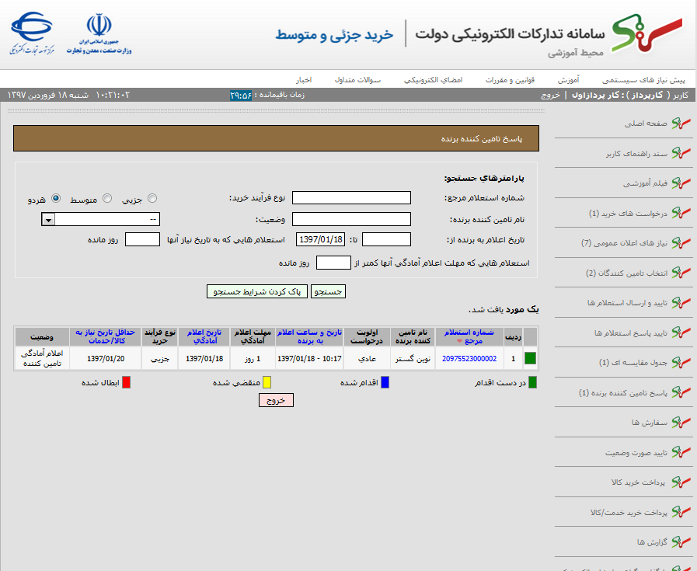
گام های اجرایی
فهرست
31

Slide 33
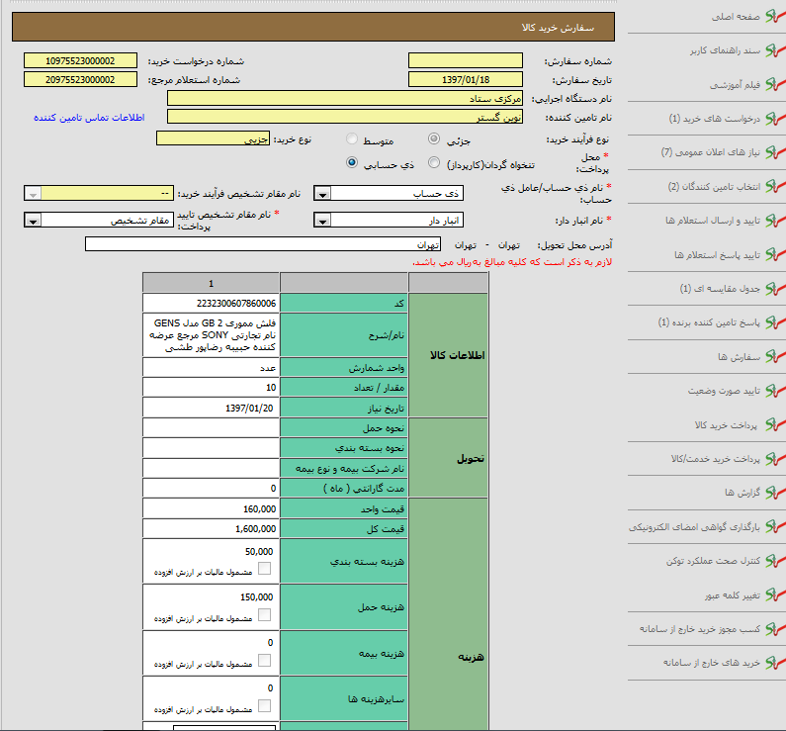
گام های اجرایی
فهرست
32

Slide 34
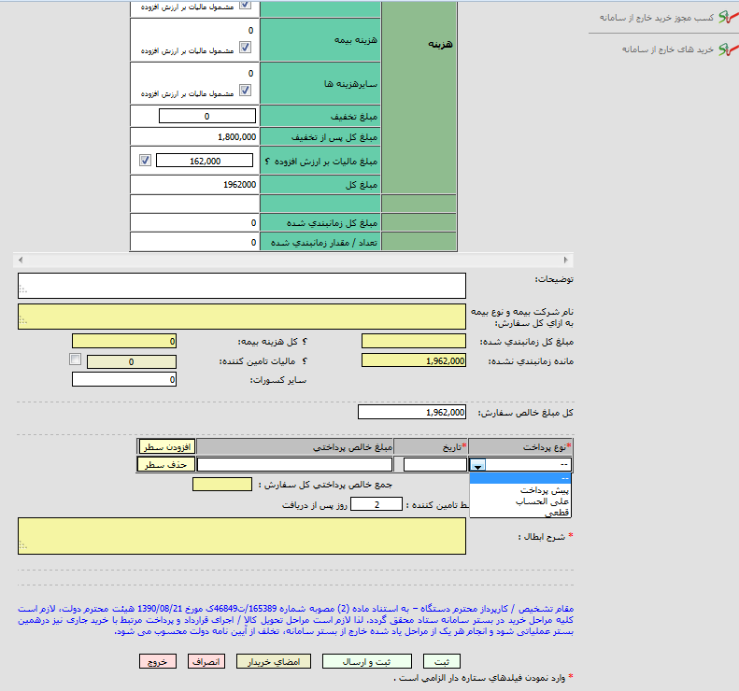
گام های اجرایی
فهرست
نکته:
پس از ثبت اولیه فرم سفارش
لینک زمانبندی تحویل و پرداخت در کادر مشخص شده با فلش فعال میگردد.
33

Slide 35
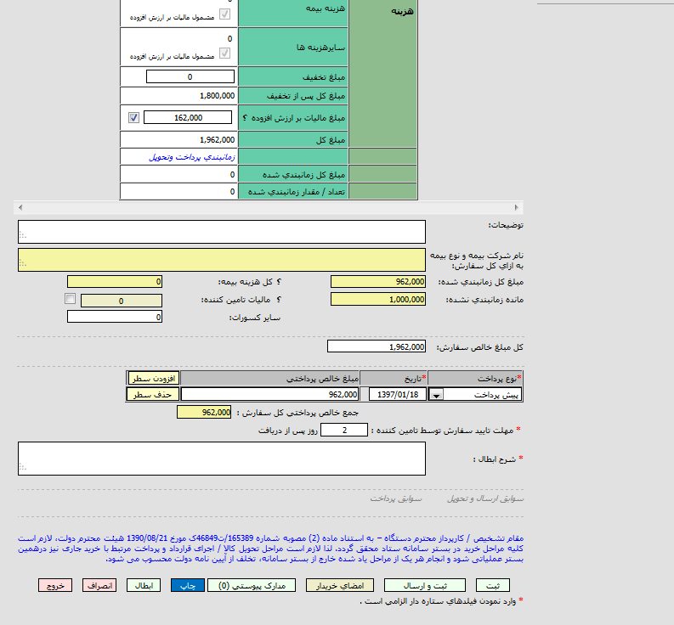
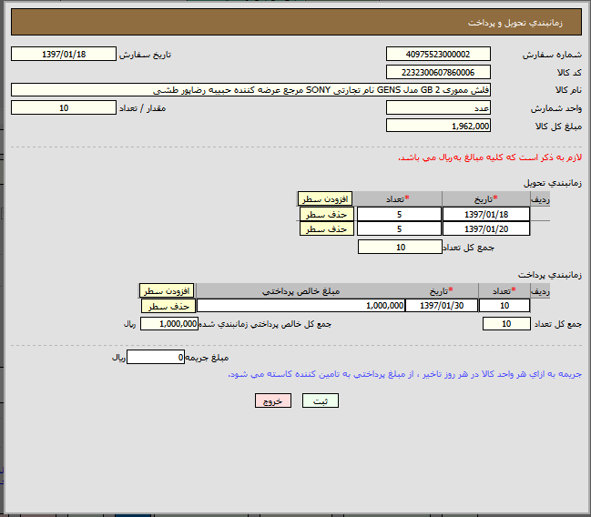
گام های اجرایی
فهرست
تحویل کالا در این قسمت توسط کارپرداز باید تعیین گردد.
در صورتیکه پرداخت وجه پس از تحویل کامل در انبار باشد دستگاه می تواند زمان پرداخت را در این قسمت تعیین نماید.
نکته
34

Slide 36
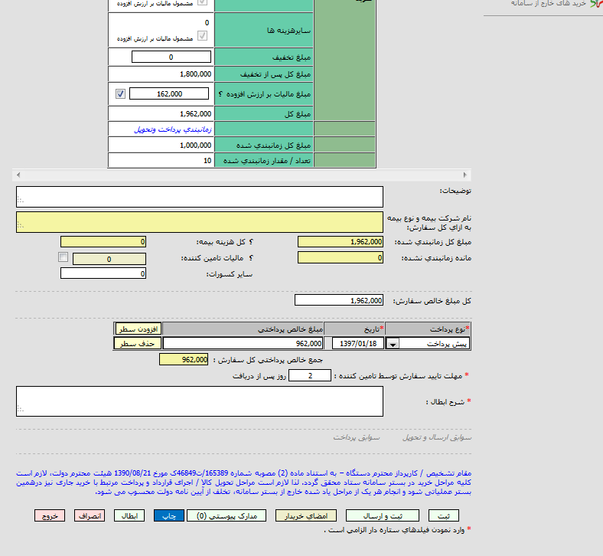
گام هی اجرایی
فهرست
توجه داشته باشید پس از تعیین نوع پرداختها و زمانبندی پرداخت مبلغ موجود در کادر صفر گردد.
35

Slide 37
P u b l i c E l e c t r o n i c P r o c u r e m e n t S y s t e m
گام های اجرایی
فهرست
تایید نهایی سفارش
توسط کارپرداز
36

Slide 38
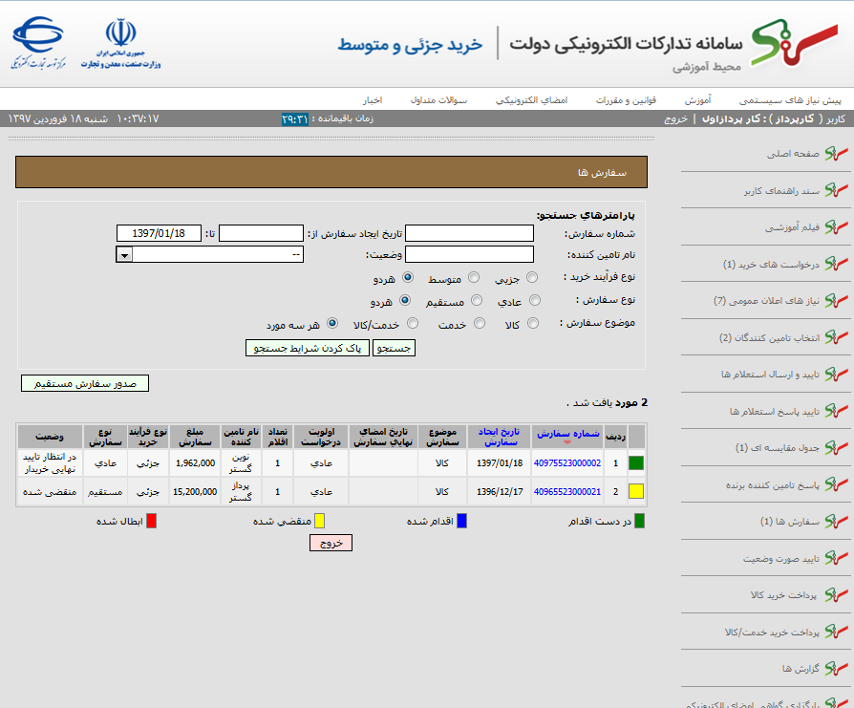
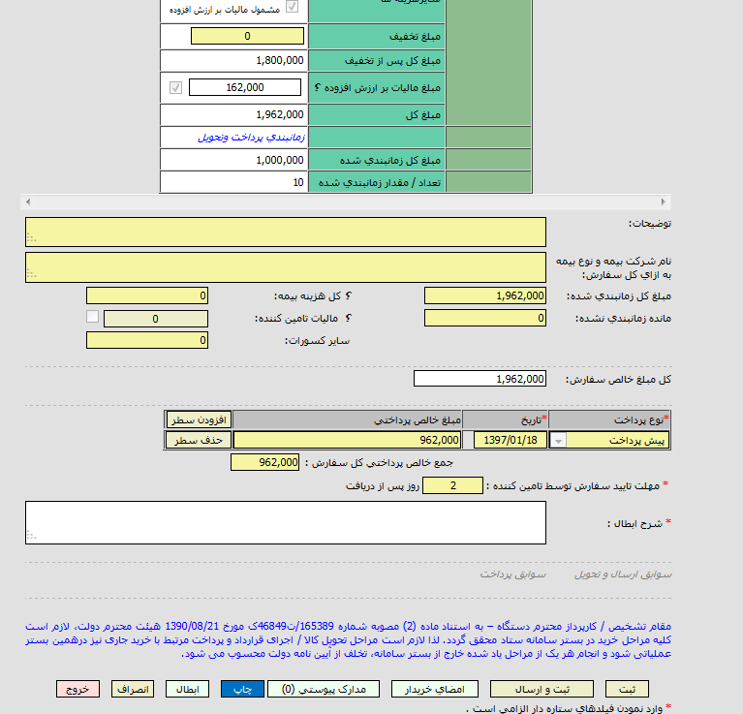
گام های اجرایی
فهرست
37

Slide 39
P u b l i c E l e c t r o n i c P r o c u r e m e n t S y s t e m
گام های اجرایی
فهرست
تحویل کالا(انباردار)
38

Slide 40
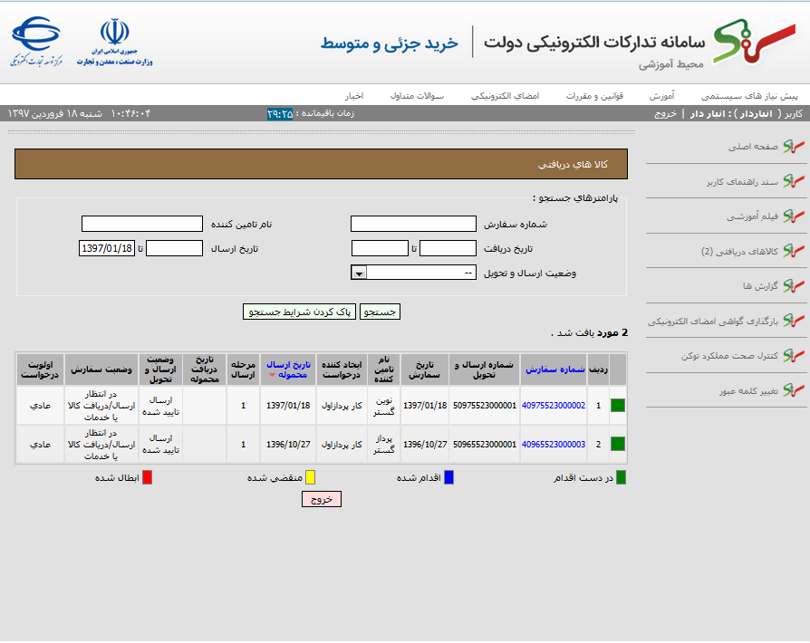
گام های اجرایی
فهرست
39

Slide 41
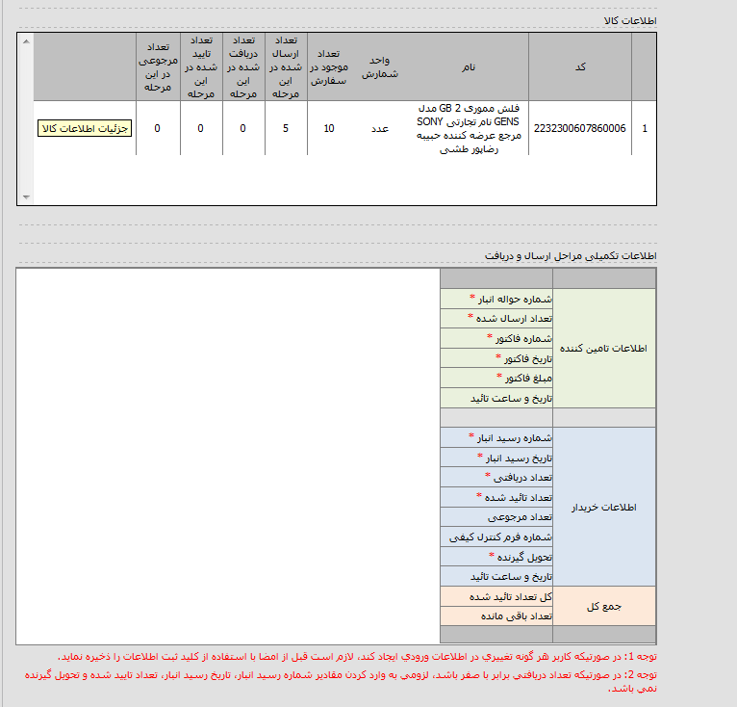
گام های اجرایی
فهرست
با کلیک بر روی کلید جزئیات کالا ستون اطلاعات خریدار فعال شده که موارد ستاره دار توسط انباردار نکمیل میگردد.
40

Slide 42
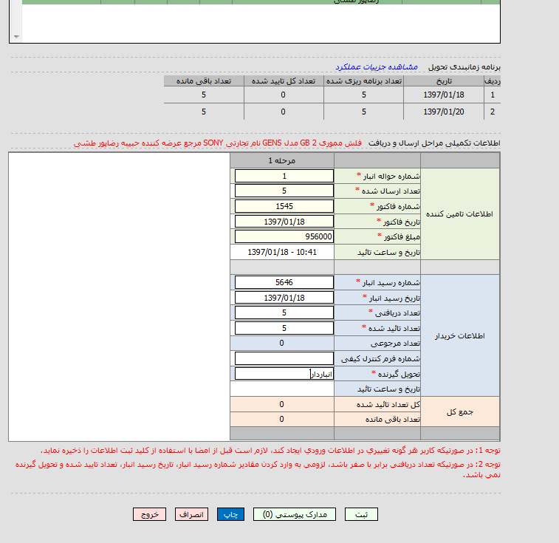
گام های اجرایی
فهرست
تکمیل اطلاعات ستاره دار
پس از ثبت فرم کلید امضاء انباردار فعال میگردد.
41

Slide 43
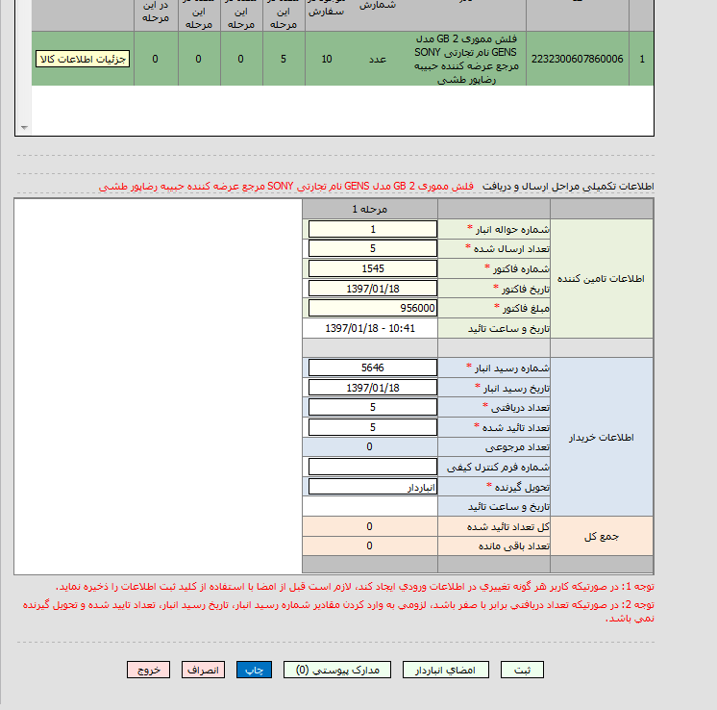
گام های اجرایی
فهرست
42

Slide 44
P u b l i c E l e c t r o n i c P r o c u r e m e n t S y s t e m
گام های اجرایی
فهرست
پرداخت وجه توسط کارپرداز
43

Slide 45
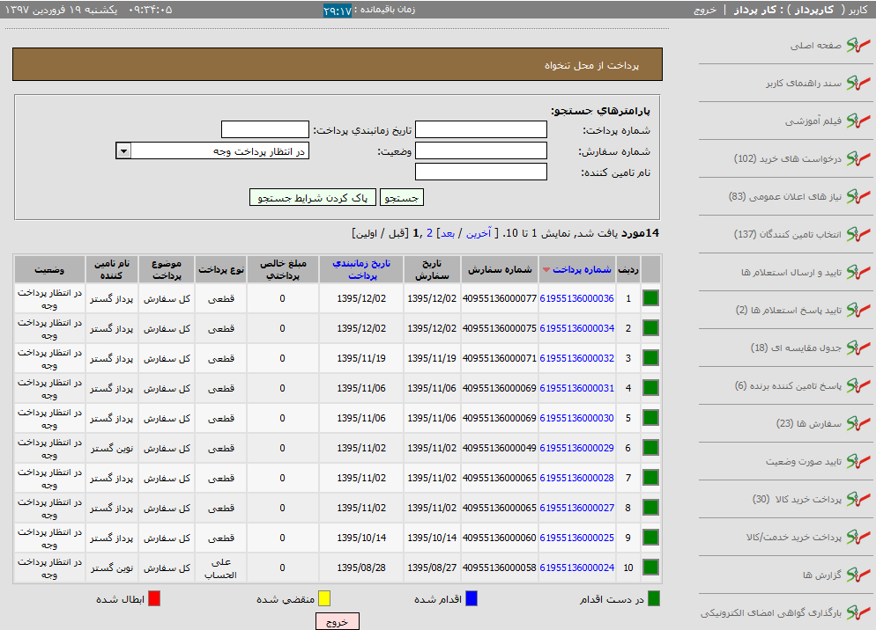
گام های اجرایی
فهرست
44

Slide 46
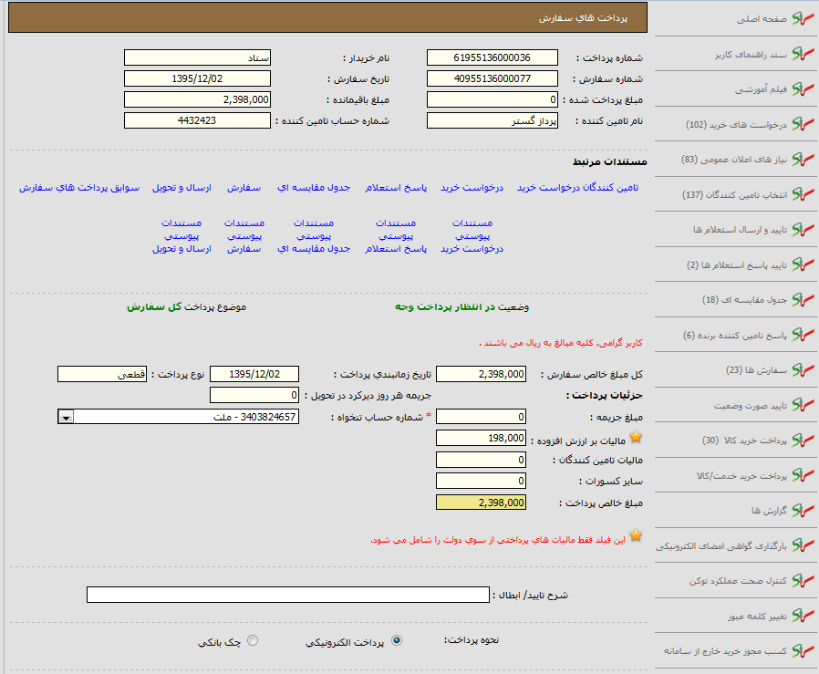
گام های اجرایی
فهرست
جهت چاپ کلیه اسناد میتوانید بر روی هر کدام از لینک های موجود در مستندات کلیک نمایید.
انتخاب نحوه پرداخت
45

Slide 47
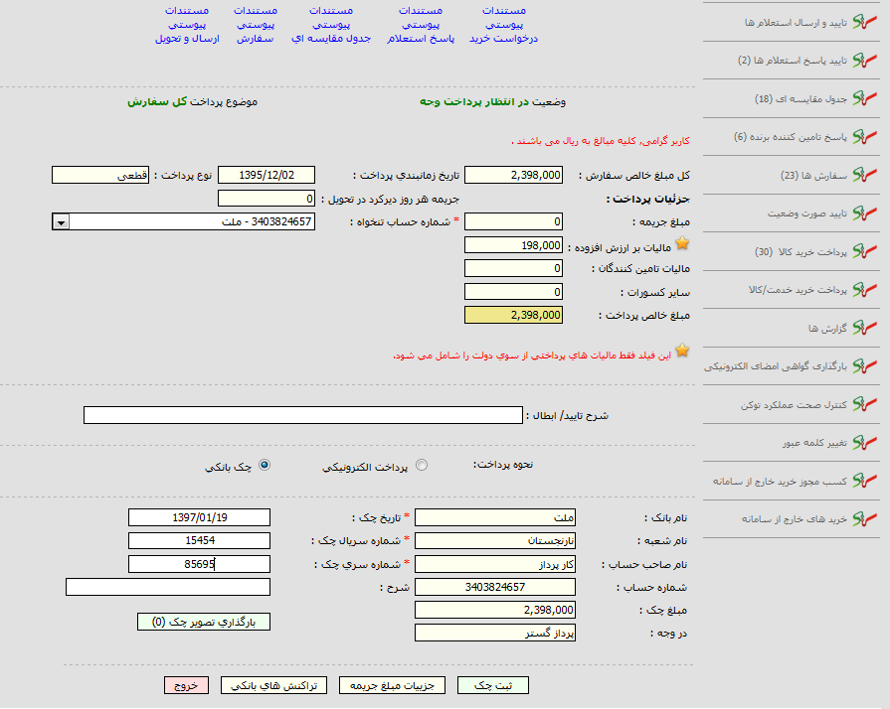
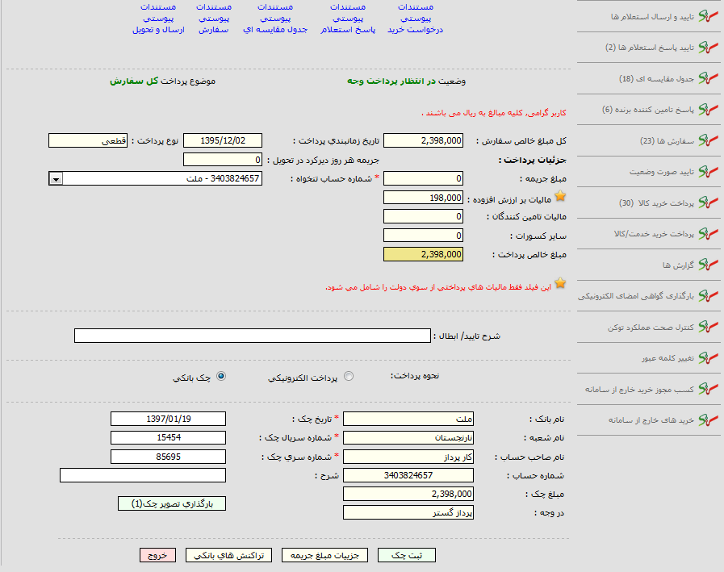
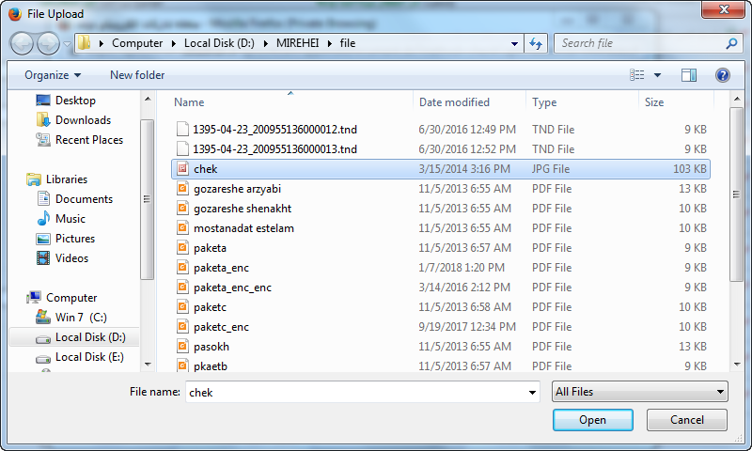
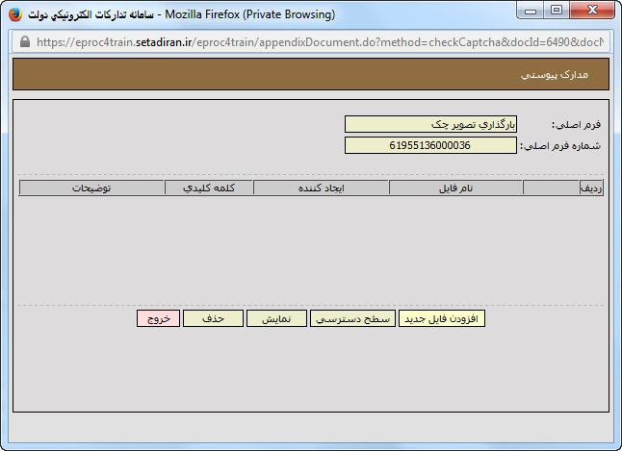
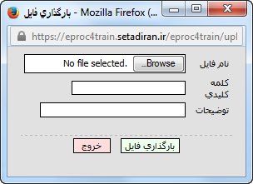
گام های اجرایی
فهرست
در روش پرداخت چکی اطلاعات ستاره دار و بارگذاری تصویر چک الزامی است.
46

Slide 48




P u b l i c E l e c t r o n i c P r o c u r e m e n t S y s t e m
با تشکر
تهیه کننده: سید ابوالفضل میره ای

